Slide 1
Российская Академия наук
Издательский комплекс «Наука»
Издательство «Академкнига/Учебник»
Какой должна быть рабочая программа учебного предмета, курса: анализ федеральных нормативно-правовых требований
Соломатин Александр Михайлович,
руководитель научно-методической службы издательства, к.п.н., доцент, Почетный работник общего образования РФ
Notes:
1

Slide 2
В чем заключаются новые, особые требования к созданию рабочих программ?
Во-первых, определены результаты обучающихся (личностные, метапредметные и предметные), освоивших ООП на уровнях «научится» и «получит возможность научиться»
На эти планируемые результаты необходимо опираться при разработке программ учебных предметов, курсов.
Определены требования и целевые ориентиры дошкольного и дополнительного образования – они оказывают влияние на создание рабочих программ.
Издательство «Академкнига/Учебник»
Notes:
2

Slide 3
В чем заключаются новые, особые требования к созданию рабочих программ?
Во-вторых, сформировано понимание, что ФГОС представляет собой совокупность требований, обязательных при реализации ООП определенного уровня образования.
Следовательно, рабочая программа предмета, курса становится частью ООП и должна учитывать ее особенности и содержательные характеристики.
Частью ООП являются также рабочие программы дошкольного и дополнительного образования.
Издательство «Академкнига/Учебник»
Notes:
3

Slide 4
В чем заключаются новые, особые требования к созданию рабочих программ?
В-третьих, на федеральном уровне задана структура рабочих программ учебных предметов и курсов внеурочной деятельности.
Эта структура включает в себя обязательный перечень разделов, которые должны быть разработаны в ходе создания программ, а также (при необходимости) дополнены другими разделами.
Структура рабочих программ дошкольного и дополнительного образования на федеральном уровне не определена.
Издательство «Академкнига/Учебник»
Notes:
4

Slide 5
В чем заключаются новые, особые требования к созданию рабочих программ?
В-четвертых, реализация ФГОС связана с использованием важных организационных механизмов: учебного плана и плана внеурочной деятельности.
Эти документы взаимосвязаны друг с другом, что делает необходимым координацию программ учебных предметов и курсов внеурочной деятельности.
Издательство «Академкнига/Учебник»
Notes:
5

Slide 6
Какие бывают программы учебных предметов, курсов?
На федеральном уровне предлагается новая классификация программ учебных предметов, курсов. Согласно ФЗ «Об образовании в РФ», используются следующие виды программ:
- примерные рабочие программы (ст.2, п.10)
- авторские программы (ст. 47, п.3)
- рабочие программы (ст.2, п.9)
Примечание. Были - примерные, авторские, рабочие программы по учебным предметам, курсам.
Могут использоваться программы углубленного изучения предметов, а в средней школе – программы для различных профилей обучения
Издательство «Академкнига/Учебник»
Notes:
6

Slide 7
Примерные рабочие программы учебных предметов, курсов
Notes:
7

Slide 8
Что такое «примерная рабочая программа»?
Примерная рабочая программа - это учебно-методическая документация (по аналогии с пониманием сущности примерных ООП)
Издательство «Академкнига/Учебник»
Notes:
8

Slide 9
Кто создает примерные рабочие программы?
Тот, кто разрабатывает примерные ООП, т.е.:
организации (группы) на основе заказа Минобрнауки России;
учебно-методические объединения в системе общего образования (федеральные и региональные) при разработке ООП
Примечание: это федеральное требование выполняется не в полной мере
Издательство «Академкнига/Учебник»
Notes:
9

Slide 10
Где размещаются
примерные рабочие программы?
Ответ: «В примерных ООП (содержательный раздел)»
На сайте http://fgosreestr.ru в реестре примерных ООП (содержательный раздел)
Например, для начальной школы – это раздел 2.2.2. ПООП:
«Основное содержание учебных предметов» (без указания часов)
Данное содержание может учитываться при разработке авторских и рабочих программ.
Примечание: По сути, «нормативные» примерные рабочие программы разработаны частично, что обусловливает их создание на уровне издательств, авторских коллективов
Издательство «Академкнига/Учебник»
Notes:
10

Slide 11
Кто еще может создавать примерные рабочие программы?
Возможно расширение участников - разработчиков примерных программ:
Приказ Минобрнауки от 18.07.16 № 870 «Об утверждении…» (п.3): «В федеральный перечень учебников включаются учебники, имеющие… пример рабочей программы по учебному предмету»
До вступления в силу указанных изменений достигнута договоренность о снижении требований к рабочим программам со стороны органов контроля (надзора)
(Письмо Минобрнауки от 28.10.15 № 08-1786)
Издательство «Академкнига/Учебник»
Notes:
11

Slide 12
Авторские программы учебных предметов, курсов
Notes:
12

Slide 13
Какую программу учебного предмета, курса можно считать авторской?
Два варианта ответа:
Разработанную педагогическим работником на основе примерной (ст.47, п.3.2. закона «Об Образовании»: «он имеет право на творческую инициативу, разработку и применение авторских программ в пределах реализуемой ООП или отдельного учебного предмета»)
Созданную авторами учебников, УМК и напечатанную издательством на основе примерной (данное положение – из сложившейся практики работы)
Издательство «Академкнига/Учебник»
Notes:
13

Slide 14
Как использовать авторские программы?
Два варианта ответа:
Как основу для создания рабочей программы
Как готовую рабочую программу
См. письмо Минобрнауки России от 28.10.15 № 08-1786 «О рабочих программах учебных предметов»:
Авторские программы учебных предметов, разработанные в соответствии с требованиями ФГОС и с учетом примерной ООП, могут рассматриваться как рабочие программы учебных предметов
Издательство «Академкнига/Учебник»
Notes:
14

Slide 15
Рабочие программы учебных предметов, курсов
Notes:
15

Slide 16
Что такое «Рабочая программа учебного предмета, курса?»
Рабочая программа - это содержательная составляющая комплекса основных характеристик образования
(по аналогии с определением основной образовательной программы, представленной в ФЗ «Об образовании в РФ»)
Издательство «Академкнига/Учебник»
Notes:
16

Slide 17
Какую программу учебного предмета, курса считать рабочей?
Два варианта ответа:
Разработанную образовательной организацией самостоятельно:
а) на основе примерной и/или авторской (ст.47. п.3.5 закона «Об образовании» – право педагогов на участие в разработке ООП, в т.ч. рабочих программ);
б) на основе требований к результатам освоения ООП
Полный аналог авторской, созданной в соответствии с требованиями ФГОС и с учетом примерной ООП (которую, по решению ОУ, принято считать рабочей)
Издательство «Академкнига/Учебник»
Notes:
17

Slide 18
В чем заключается предназначение
рабочих программ?
(Приказы Минобрнауки № 1576, 1577, 1578 от 31.12.2015):
Они должны обеспечить достижение планируемых результатов освоения ООП соответствующего уровня образования
Издательство «Академкнига/Учебник»
Notes:
18

Slide 19
Обязательно ли наличие у педагогов
рабочих программ? Нужно ли их утверждать?
Ст. 48 ФЗ «Об образовании»:
«Педагогические работники обязаны осуществлять свою деятельность на высоком профессиональном уровне, обеспечивать в полном объеме реализацию преподаваемого учебного предмета в соответствии с утвержденной рабочей программой».
Издательство «Академкнига/Учебник»
Notes:
19

Slide 20
Где размещаются рабочие программы?
Согласно ФЗ «Об образовании в РФ», рабочие программы – часть ООП
«О рабочих программах учебных предметов» (письмо Минобрнауки от 28.10.15 № 08-1786):
Рабочие программы учебных предметов, курсов являются обязательным компонентом содержательного раздела ООП
Примечание. Вероятно, в структуре ООП (содержательный раздел) могут находиться аннотации, краткие характеристики программ. А их «полный» вариант – в приложении к ООП
Издательство «Академкнига/Учебник»
Notes:
20

Slide 21
Что означает наличие рабочей программы учебного предмета, курса в структуре ООП?
То, что рабочая программа не может быть с 1-9 или с 1-11 кл., а только на уровень образования: 1-4 (2-4), 5-9 (6-9) и т.д.
То, что цели, задачи, принципы ООП, планируемые результаты отражаются в рабочих программах
То, что соотношение общего объема рабочей программы (инвариантной и «вариативной» частей) может быть: для начальной школы – 80/20; для основной школы – 70/30; для средней школы – 60/40
Возможно, это соотношение может быть распространено и на объем времени реализации программы.
Например, учебный предмет в начальной школе изучается 4 часа в неделю. Значит - 0,8 часа в неделю могут быть «вариативными» (20% времени)
Издательство «Академкнига/Учебник»
Notes:
21

Slide 22
Рабочие программы учебных предметов, курсов: общее и особенное
Notes:
22

Slide 23
Рабочие программы учебных предметов, курсов: общее
и учебные предметы, и учебные курсы включаются в учебный план соответствующего уровня образования (это часы максимально допустимой недельной нагрузки обучающегося)
рабочие программы и учебных предметов, и учебных курсов направлены на достижение личностных, метапредметных и предметных результатов (в отличии от курсов внеурочной деятельности)
учебные предметы и учебные курсы имеют общую (единую) структуру рабочей программы
Примечание: учебный предмет нередко считают аналогией курса. Вероятно, это является некорректной позицией
Издательство «Академкнига/Учебник»
Notes:
23

Slide 24
Рабочие программы учебных предметов, курсов: особенное
курсы удовлетворяют индивидуальные потребности и интересы школьников (приказ Минобрнауки от 26.11.10 № 1241)
курсы изучаются в рамках вариативной части учебного плана и не являются обязательными учебными предметами (например, курс «информатики» в начальной школе, курсы «право» и «экология» в основной школе и т.д.)
для реализации программы учебного предмета обязательным является использование учебников, входящих в федеральный перечень (дополнительно – различных пособий)
для реализации учебного курса могут применяться: допущенные к использованию учебные пособия; учебники, входящие в перечень (ч. 2 и 3); учебники перечня (ч. 1)
Издательство «Академкнига/Учебник»
Notes:
24

Slide 25
Примечание: Какие бывают курсы?
1. Учебный курс (в этом случае структура его программы совпадает со структурой программы учебного предмета)
2. Курс внеурочной деятельности (со своей структурой)
Программы учебных предметов, курсов системы «Перспективная начальная школа»
Издательство «Академкнига/Учебник»
Notes:
25

Slide 26
Программы учебных предметов, курсов «Перспективной начальной школы»
имеют статус примерных и авторских
разработаны в соответствии с требованиями ФГОС и примерных ООП
в целях и задачах, принципах и характеристиках ориентируются на концепцию «Перспективной начальной школы» как основу примерной ООП
предлагают разные варианты тематического планирования
включают систему заданий формирования УУД (дополнительный раздел)
Издательство «Академкнига/Учебник»
Notes:
26

Slide 27
Программы учебных предметов, курсов «Перспективной основной школы»
Издательство «Академкнига/Учебник»
Notes:
27

Slide 28
Структура рабочих программ по учебным предметам, курсам
(в т.ч. внеурочной деятельности)
Notes:
28

Slide 29
Какой должна быть структура
рабочей программы учебного предмета, курса ?
Возможны два варианта
Вариант 1 – на основе ФГОС – 2009 (например, для начальной школы - приказ Минобрнауки № 373)
Вариант 2 – на основе ФГОС – 2015 (Приказы Минобрнауки № 1576, 1577, 1578 для трех уровней общего образования)
Издательство «Академкнига/Учебник»
Notes:
29

Slide 30
Структура рабочей программы
учебного предмета, курса
Вариант 1 («должны содержать») | Вариант 2 («должны содержать»)
Пояснительная записка
Общая характеристика
Место в учебном плане
Ценностные ориентиры содержания
Личностные, метапредметные и предметные результаты | Планируемые результаты
Содержание учебного предмета, курса | Содержание учебного предмета, курса
Тематическое планирование с определением основных видов учебной деятельности обучающихся | Тем. планирование с указанием количества часов, отводимых на освоение каждой темы
Материально-техническое обеспечение
Издательство «Академкнига/Учебник»
Notes:
30

Slide 31
Что делать с новой структурой?
Скорректировать названия и содержание указанных обязательных разделов
Принять решение о внесении в структуру рабочих программ дополнительных разделов (или исключении разделов, ставших «вариативными»)
Обеспечить взаимосвязь обязательных и вариативных разделов
Издательство «Академкнига/Учебник»
Notes:
31

Slide 32
Кто определяет кол-во часов на освоение рабочей программы?
Письмо Минобрнауки России от 07.08.15 № 08-1228 «О направлении рекомендаций»:
Объем времени, выделяемый на изучение учебного предмета, определяется с учетом примерного учебного плана, различные варианты которого включены в примерную ООП
Примечание: Примерные и авторские программы учебных предметов, курсов также имеют рекомендуемое количество часов
Издательство «Академкнига/Учебник»
Notes:
32

Slide 33
Как должно выглядеть тематическое планирование в рабочей программе?
Письмо Минобрнауки России от 07.08.2015 № 08-1228 «О направлении рекомендаций»
Тематическое планирование в рабочей программе состоит из тематических блоков, объединяющих ряд дидактических единиц соответствующего раздела, темы, рассчитанных на изучение в течение нескольких уроков.
Издательство «Академкнига/Учебник»
Notes:
33

Slide 34
Какой должна быть структура рабочей программы
курса внеурочной деятельности?
Возможны два варианта
Вариант 1 – на основе ФГОС – 2012 (например, приказ Минобрнауки № 413)
Вариант 2 – на основе ФГОС – 2015 (Приказы Минобрнауки № 1576, 1577, 1578)
Издательство «Академкнига/Учебник»
Notes:
34

Slide 35
Структура рабочей программы
курса внеурочной деятельности
Вариант 1 («должны содержать») | Вариант 2 («должны содержать»)
Пояснительная записка
Общая характеристика курса
Личностные и метапредметные результаты освоения курса | Результаты освоения курса внеурочной деятельности
Содержание курса внеурочной деятельности | Содержание курса внеурочной деятельности с указанием форм организации и видов деятельности
Тематическое планирование с определением основных видов внеурочной деятельности обучающихся | Тематическое планирование
Учебно-методическое и материально-техническое обеспечение курса
Издательство «Академкнига/Учебник»
Notes:
35

Slide 36
Как обеспечить взаимосвязь программ учебных предметов (курсов) и курсов внеурочной деятельности?
Последовательные шаги:
определить, с какой предметной областью учебного плана соотносится курс внеурочной деятельности
решить, какие задачи данной предметной области могут быть актуальными для курса внеурочной деятельности
разработать (скорректировать) планируемые результаты, содержание курса и тематическое планирование
Издательство «Академкнига/Учебник»
Notes:
36

Slide 37
Какими могут быть варианты конструирования содержательного раздела программ «внеурочки»?
более основательное рассмотрение во внеурочной деятельности понятий, изучаемых в урочной деятельности (вероятно, в этом случае можно говорить об углублении содержания образования)
изучение новых понятий, которые связаны с теми, которые изучаются на уроке (расширение содержания)
использование комбинированного варианта, который предусматривает одновременно и углубление, и расширение содержания образования в ходе реализации программ внеурочной деятельности.
Издательство «Академкнига/Учебник»
Notes:
37

Slide 38
Программы курсов внеурочной деятельности издательства «Академкнига/Учебник»
Музей в твоем классе (Н.А. Чуракова, Н.М. Лаврова)
Ключ и Заря (С.Н. Ямшинина)
Расчетно-конструкторское бюро (О.А. Захарова)
Путешествие в Компьютерную долину (А.Г. Паутова)
Изучение природы родного края (Р.Г. Чуракова)
Мы и окружающий мир (С.Н. Ямшинина)
Путешествие в мир экологии (В.А. Самкова)
Город мастеров (Т.М. Рагозина)
Готовятся к изданию:
За страницами учебника математики (А.Л. Чекин)
Учусь оценивать свои успехи (Р.Г. Чуракова, А.М. Соломатин)
Готовлюсь к школьной олимпиаде (Р.Г. Чуракова, Н.М. Лаврова)
Издательство «Академкнига/Учебник»
Notes:
38

Slide 39
Особенности создания рабочих программ дошкольного образования
Должны быть направлены на реализацию 5 обязательных направлений развития дошкольника (одного или нескольких)
В каждой группе могут быть свои ООП и рабочие программы
Возможная структура: пояснительная записка; целевые ориентиры; содержание рабочей программы; тематическое планирование
Могут называться содержательными модулями.
Издательство «Академкнига/Учебник»
Notes:
39

Slide 40
Особенности создания рабочих программ дополнительного образования
Не являются обязательными
Реализуются в объединениях по интересам
Имеют различную направленность (техническую, естественнонаучную, социально-педагогическую…) и реализуются в ходе аудиторных и внеаудиторных занятий.
Возможная структура: пояснительная записка; содержание рабочей программы; тематическое планирование с указанием типа объединения (клуб, секция, кружок и т.д.); форм реализации (индивидуальных, групповых) и используемых технологий; материально-техническое и методическое обеспечение.
Издательство «Академкнига/Учебник»
Notes:
40

Slide 41
Не являются
обоснованными требования:
к особой структуре программ учебных предметов, курсов (например, отдельных разделов - в табличной форме)
к общему кол-ву часов на освоение программы на основе какой-то примерной программы (кроме учета примерного учебного плана ООП данного уровня образования)
к соответствию часов на изучение отдельных тем какой-либо примерной программе
к обязательной самостоятельной разработке рабочих программ на основе примерных
Издательство «Академкнига/Учебник»
Notes:
41

Slide 42
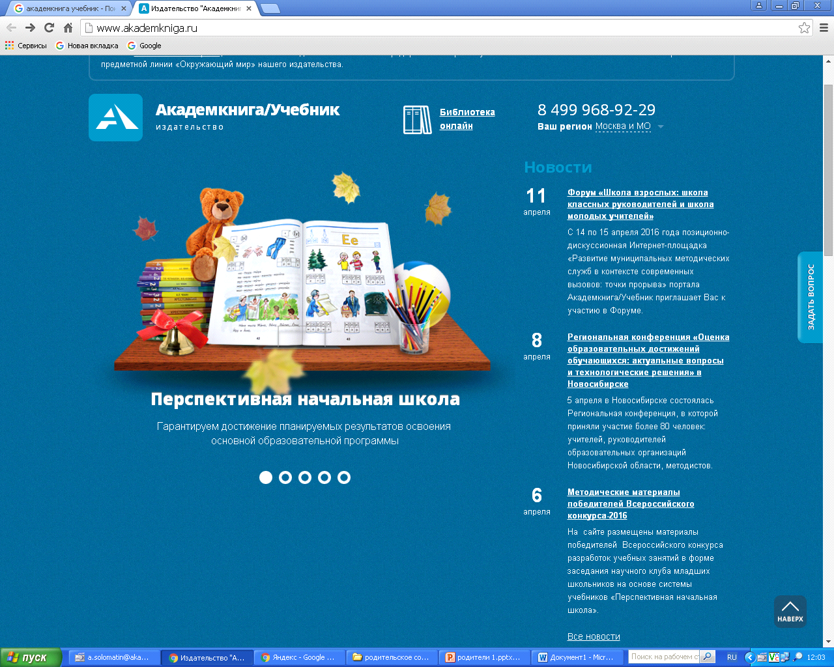
Сайт издательства «Академкнига/Учебник»
akademkniga.ru
Издательство «Академкнига/Учебник»
Notes:
42

Slide 43
Сайт издательства «Академкнига/Учебник»
shop-akbooks.ru
Издательство «Академкнига/Учебник»
Notes:
43

Slide 44
Издательство «Академкнига/Учебник»
117342, г. Москва, ул. Бутлерова, 17б
Тел.: (499) 968-92-29 akademkniga.ru
Факс: (499) 234-63-58 shop-akbooks.ru
Спасибо за внимание!
Соломатин Александр Михайлович
a.solomatin@akademkniga.ru
Notes:
44

